Slide 1
RelaxTools Addin
Excelを便利にする250以上の機能を体系化したアドインはこちらです。

Slide 2

RelaxTools Addin とは
社内のVBA掲示板スレで生まれたエンジニア目線の便利ツール
誰もが仕事の効率化のために作成しているマクロを集めたようなもの
窓の杜での記事でバズる。その年の窓の杜大賞を受賞
方眼紙文化と揶揄されつつも、支持層を伸ばしている。

Slide 3
RelaxTools Addin の利点
シェイプ内の文字列検索ができる
複数のExcel文書をGrepできる
Excel資料を編集する際に便利なコマンド群
バージョン管理システムとの連携
TimeLeap機能での文書保護
アドインのためシートに式やマクロを埋め込まずに目的を達成
→エクセルシートのチェック及び加工に向く。

Slide 4
RelaxTools Addin のダウンロード先
公式サイトは更新が早い
ベクターは更新に時間がかかる。作者が手動で更新
窓の杜は巡回してすぐに更新してくれる
→ウイルス対策やセカンドオピニオンを考えると窓の杜からダウンロードするのが無難
No. | ダウンロードサイト | 更新頻度
1 | 公式サイト(github) | 作者の更新時
2 | 窓の杜 | githubの更新から 営業日１日程度
3 | ベクター | githubの更新から 営業日３日程度

Slide 5
RelaxTools Addin の使い方
主な
処理を実行したいセルを選択
コマンドを実行
選択されたセルすべてが変更される
→一気に処理が可能
Undoも１回だけなら可能
（Undoされない処理もあるのでヘルプを参照のこと）
セル
選択
実行
結果

Slide 6
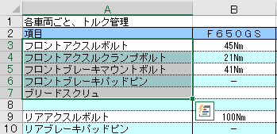
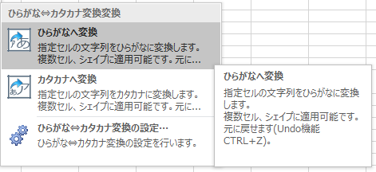
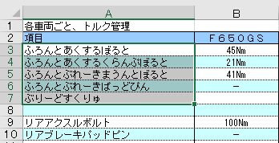
例：ひらがなへ変換
選択
実行
選択セルに対して実行
Undoができる
関数を使う必要がない
マクロ対応ブックにする必要がない
反映

Slide 7
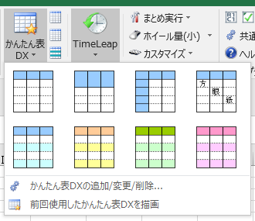
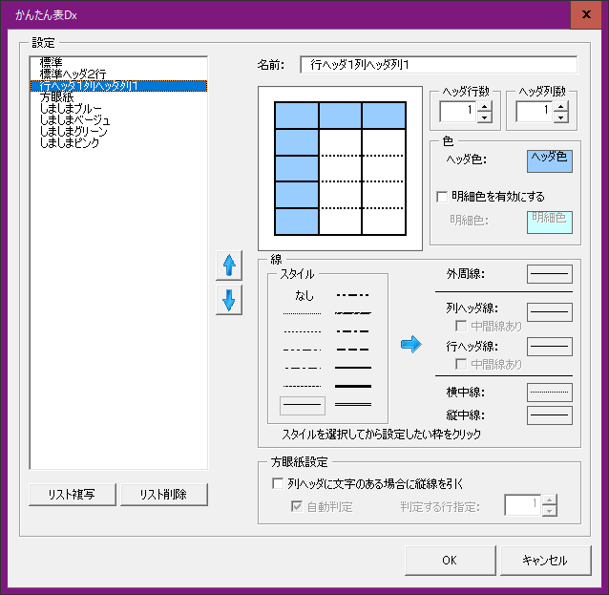
かんたん表DX
選択したセルを簡単に表を描画
事前にデザインを登録可能
テーブル機能までは不要な表などで重宝

Slide 8
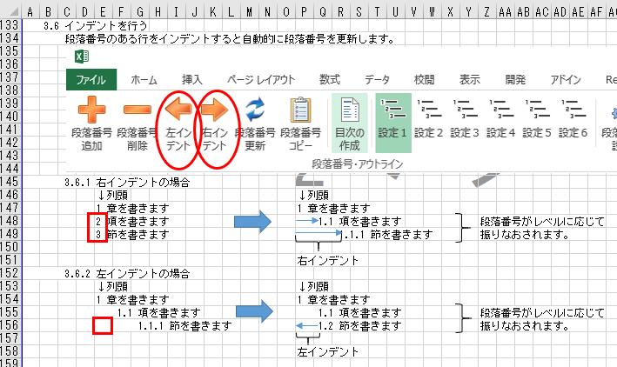
段落番号
Excelで段落番号を簡単にできる
番号の振りなおしができる
インデントでレベルが変更できる

Slide 9
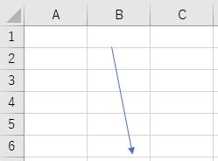
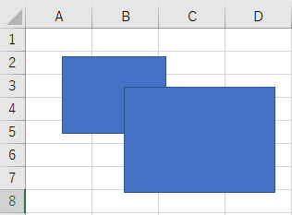

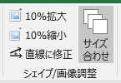
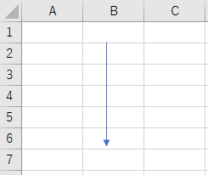
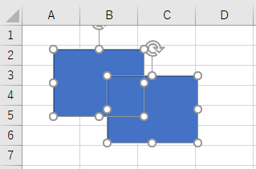
図形の調整
線をまっすぐにする
シェイプのサイズをあわせる

Slide 10
画面から実行するコマンド
画面から処理を選択することで処理を行います

Slide 11
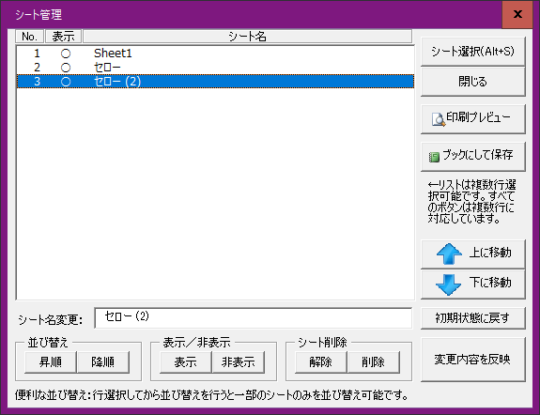
シート管理
大量のシートの選択が簡単で見やすく。
シートの並び替えができる
シート名の変更や表示／非表示も変更可能。

Slide 12
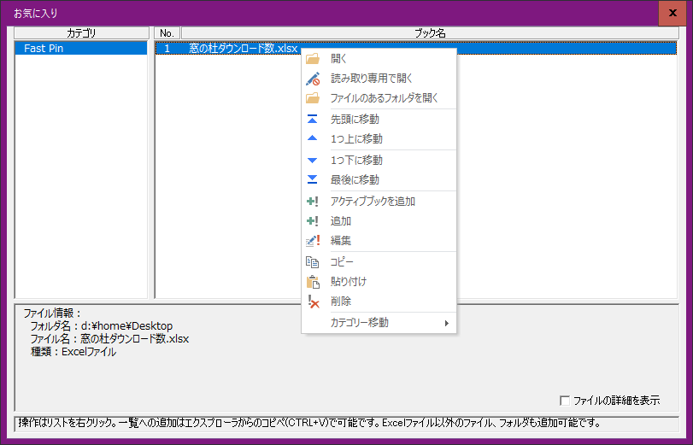
お気に入り機能
バラバラに配置されたファイルをカテゴリ毎に管理。
Excelブック以外も管理可能
エクスプローラからのコピペができるので簡単で使いやすい

Slide 13
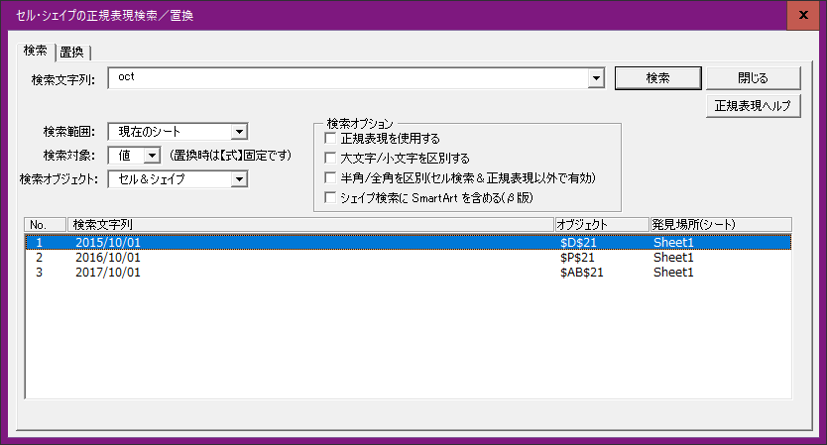
セル・シェイプの正規表現検索／置換
シェイプの文字に関しても検索／置換が可能
正規表現が使える

Slide 14
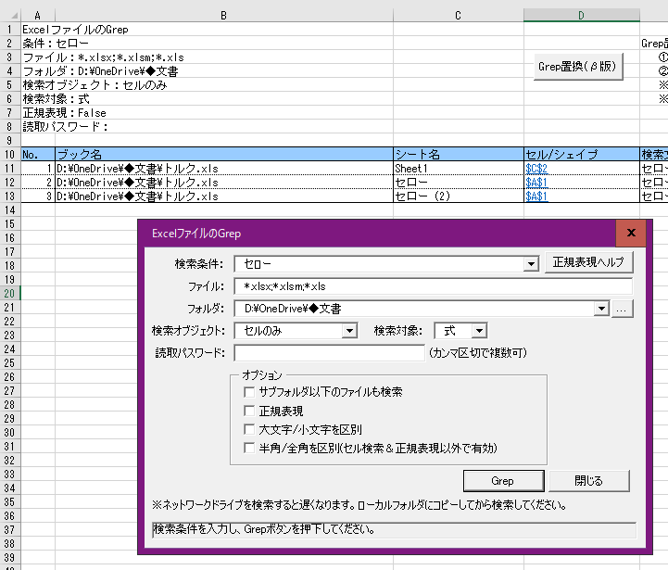
ExcelファイルのGrep
Excelファイルを横断して検索できる
シェイプが検索できる
正規表現が使える
結果はExcelファイルに出力。ハイパーリンクでジャンプが可能。
ネットワークドライブ越しは遅めなのでローカルにコピーした方が良い

Slide 15
その他のコマンド
そのほか便利なコマンドをご紹介します

Slide 16
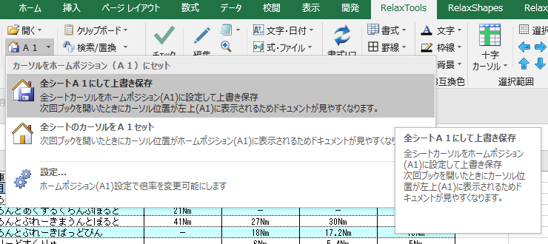
A1保存機能
Excelのお作法。カーソルをA1に設定して保存を行う機能。
表示倍率を１００％にする機能もあり。

Slide 17
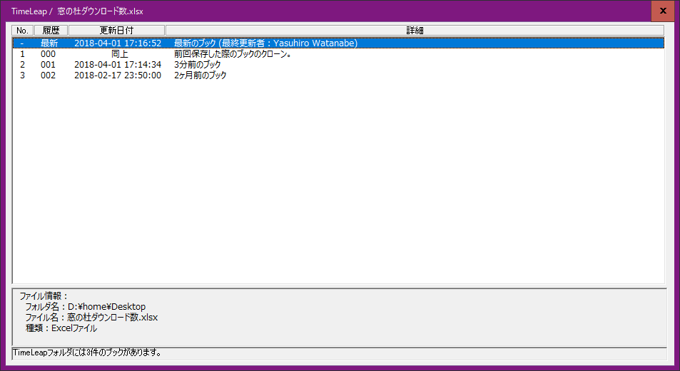
TimeLeap機能
オンにしておけばブックの保存時に履歴を作成
９９世代まで保存
この画面から指定した履歴に戻せる
WinMergeを登録、差分を表示することが可能（WinMergeのExcel展開プラグイン使用時）

Slide 18
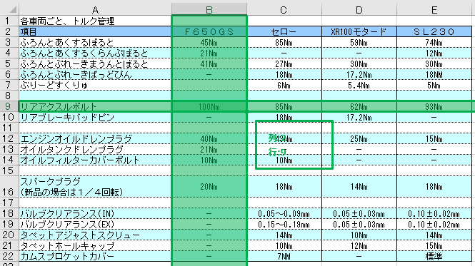
十字カーソル
オンにするとアクティブな行と列がハイライトされ現在のセル位置が分かりやすくなります。
保護されたシートや共有ブックでは実行できません（実体がシェイプなので）
→4.19.0以降制限がなくなりました。

Slide 19
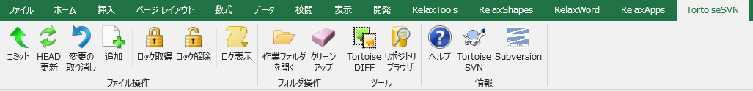
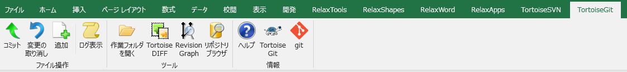
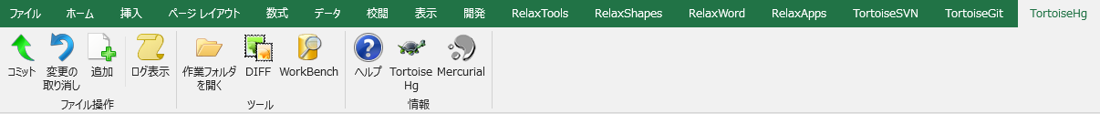
Tortoiseシリーズとの連携
Tortoise SVN, Git, HG などのバージョン管理クライアントに対応。コミットや取り消しが可能です。

Slide 20
柔軟なカスタマイズ
カスタマイズが簡単にできます

Slide 21
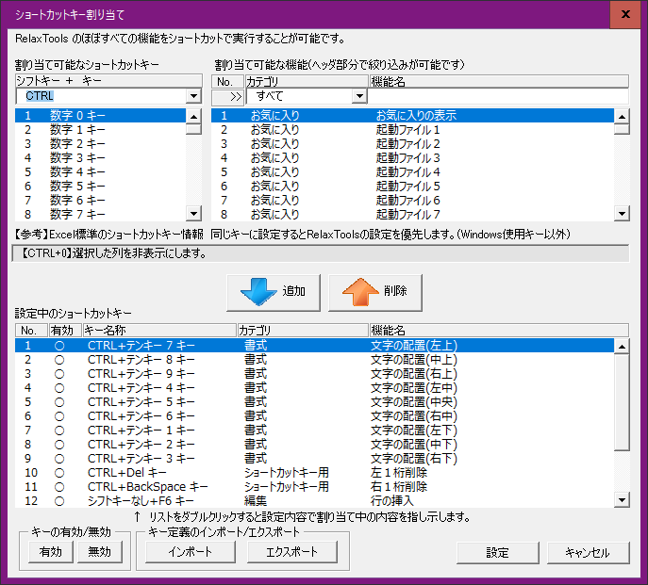
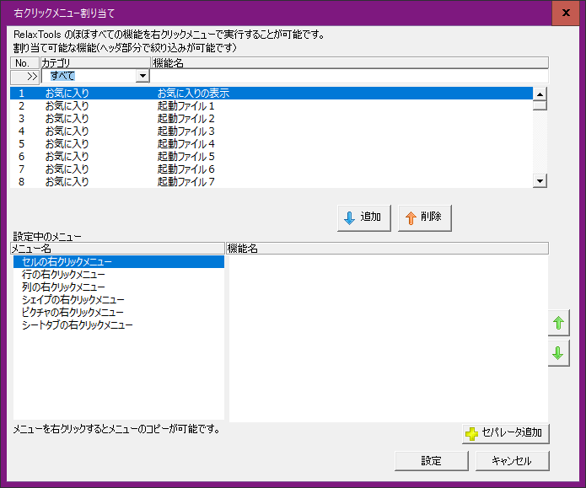
ショートカット割当 ＆右クリックメニュー割当
RelaxToolsのほとんどのコマンドをショートカットに割当が可能です
右クリックメニューも同様です。

Slide 22
作成：RelaxToolsの中の人
初版：２０１８／０４／０１
第２版：２０１８／０7／０１
https://software.opensquare.net/relaxtools/

